Slide 1

KHOA CÔNG NGHỆ THÔNG TIN
TRƯỜNG ĐẠI HỌC HÀNG HẢI VIỆT NAM
XÂY DỰNG ỨNG DỤNG PHÂN CHIA CÔNG VIỆC
Giảng viên hướng dẫn: Nguyễn Trung Quân

Slide 2




Thành viên nhóm
84572
90856
92478
Nguyễn Duy Quang
Phạm Thị Ngân
Đào Quang Vinh

Slide 3

Mục tiêu của bài toán
2. Các thành phần của hệ thống
Nội dung chính
3. Thiết kế hệ thống
4. Triển khai hệ thống
5. Chương trình demo

Slide 4


1.Mục tiêu bài toán
Xã hội ngày càng phát triển, nhu cầu công việc ngày càng cao dẫn đến khó khăn trong quản lý công việc hiệu quả.
Vấn đề đặt ra: Làm thế nào để quản lý công việc hiệu quả?
Trả lời: Xây dựng một ứng dụng phân chia công việc hiệu quả

Slide 5

2.Thành phần chính của hệ thống
2.1. Server
Chức năng
Yêu cầu
Lưu trữ danh sách công việc và thông tin
Khả năng lưu trữ và quản lý dữ liệu hiệu quả
Quản lý kết nối với các client
Khả năng xử lý đồng thời nhiều kết nối từ Client
Cập nhật trạng thái công việc theo hành động của client
Bảo mật dữ liệu

Slide 6
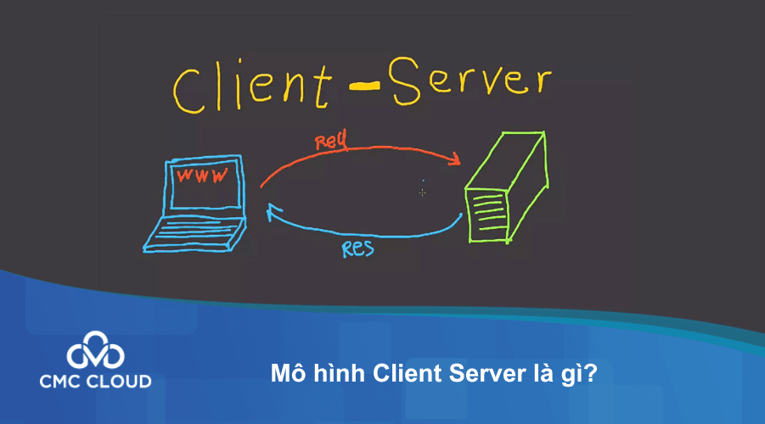
CHỨC NĂNG
Hiển thị danh sách công việc cho các thành viên
Cho phép thành viên đăng nhập để nhận công việc
Cho phép thành viên chọn và nhận công việc
Cập nhật trạng thái công việc
Giao tiếp với server để gửi và nhận dữ liệu
2.2. Client
YÊU CẦU
Hiệu suất mượt mà, ổn định
Khả năng giao tiếp và kết nối với server hiệu quả
Giao diện người dùng đơn giản, dễ sử dụng

Slide 7

3.Thiết kế hệ thống
3.1.Mô hình Client-Server và Giao thức truyền tin
Mô hình Client-Server
Giao thức truyền tin ( TCP )
Server: Chạy trên máy chủ, quản lý dữ liệu và kết nối
Hướng kết nối: TCP thiết lập kết nối giữa 2 thiết bị
Client: chạy trên máy cá nhân, tương tác với server để thực hiện thao tác
Đáng tin cậy: TCP đảm bảo dữ liệu được truyền chính xác và đúng thứ tự
Có kiểm soát lưu lượng: TCP điều khiển tốc độ truyền dữ liệu dựa trên khả năng xử lý của thiết bị nhận
Hỗ trợ đa luồng: TCP cho phép truyền nhiều dữ liệu song song trên một kết nối

Slide 8

3.2. Kiến trúc phần mềm
Server
Client
Gồm các lớp: Quản lý kết nối, quản lý công việc và quản lý thành viên
Sử dụng socket server để lắng nghe và xử lý yêu cầu client
Kết nối với database SQL để lưu trữ dữ liệu
Gồm các lớp: Giao diện người dùng, giao tiếp mạng, xử lý nghiệp vụ
Giao diện người dùng: Hiển thị danh sách công việc, nút thao tác, thông tin trạng thái
Giao tiếp mạng: Gửi/Nhận dữ liệu từ server thông qua socket
Xử lý nghiệp vụ: Thực hiện các chức năng như nhận công việc, cập nhật trạng thái

Slide 9

3.2. Kiến trúc phần mềm
Quản lý đa luồng
Server
Client
Chia làm nhiều luồng
Sử dụng “optimistic lock” và kết hợp Lock table trên MySQL để tránh xung đột khi thao tác với cơ sở dữ liệu
Sử dụng StringWorker trong Java để xử lý các tác vụ tốn thời gian
Đảm bảo giao diện không bị gián đoạn

Slide 10



4. Triển khai hệ thống
4.1.Môi trường phát triển
IDE NETBEANS
JDK 17
Là một hệ tiêu chuẩn trong việc triển khai nền tảng Java, bao gồm các trình thông dịch dịch và thư viện lớp.
Đây là một môi trường phát triển tích hợp mạnh mẽ cho Java và nhiều ngôn ngữ khác
Nó cung cấp nhiều tính năng giúp lập trình viên dễ dàng viết code, debug, test hay triển khai ứng dụng

Slide 11
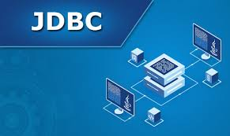


4. Triển khai hệ thống
4.2. Thư viện
JDBC (JAVA DATABASE CONNECTIVITY)
Tiêu chuẩn, dễ sử dụng, linh hoạt
Hỗ trợ nhiều database phổ biến
GSON (GOOGLE SON FOR JAVA)
DỄ SỬ DỤNG VÀ ĐEM LẠI HIỆU QUẢ CAO
Hỗ trợ đa dạng trong chuyển đổi cấu trúc dữ liệu
Tích hợp sẵn nhiều framework phổ biến
SOCKET
Được coi là một cổng giao tiếp giữa các ứng dụng trên mạng. Nó cho phép các thiết bị trao đổi thông tin với nhau thông qua một kết nối định sẵn

Slide 12

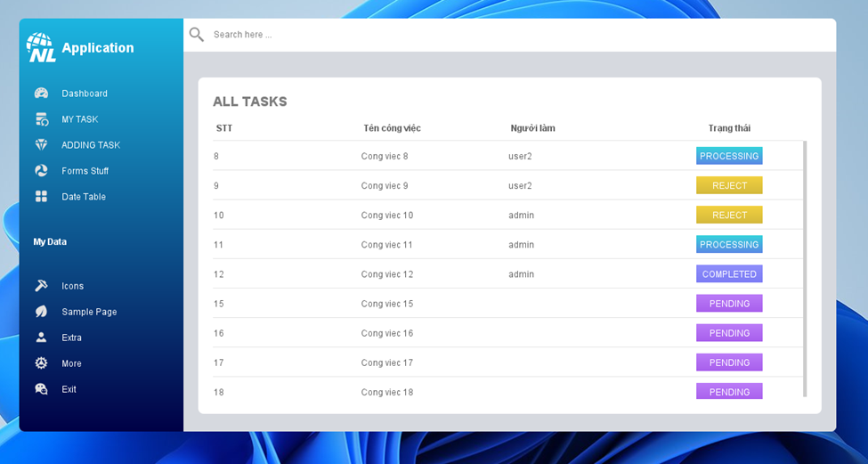
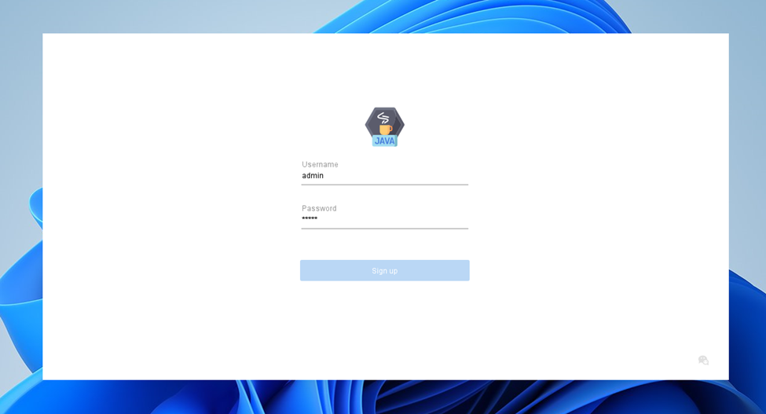
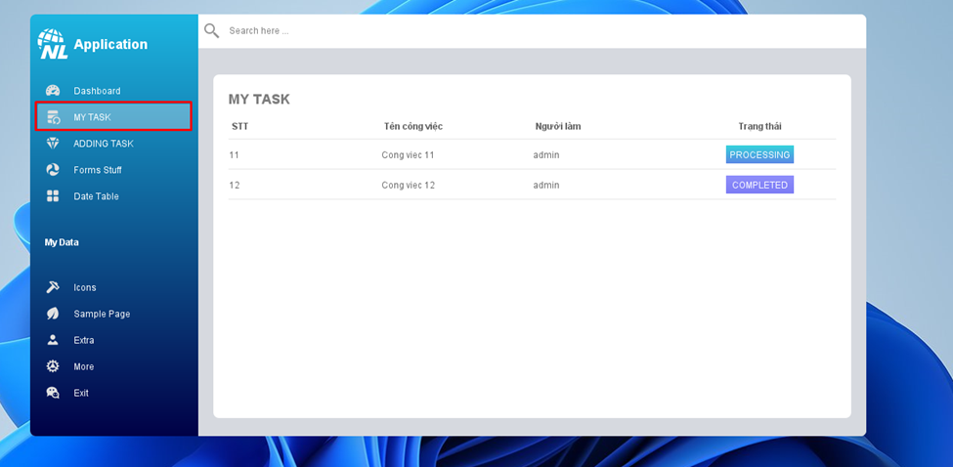
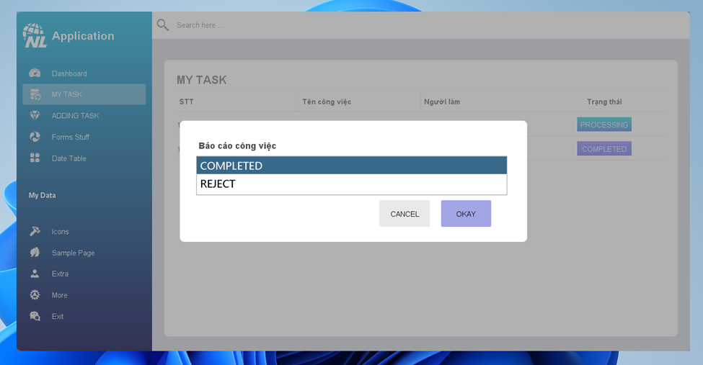
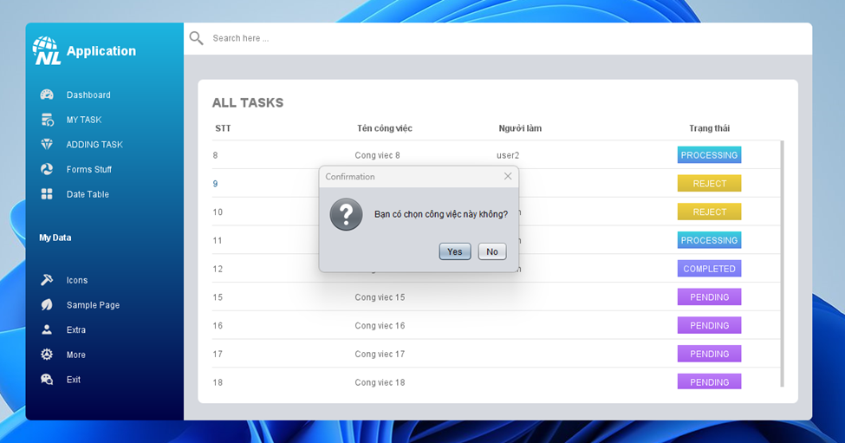
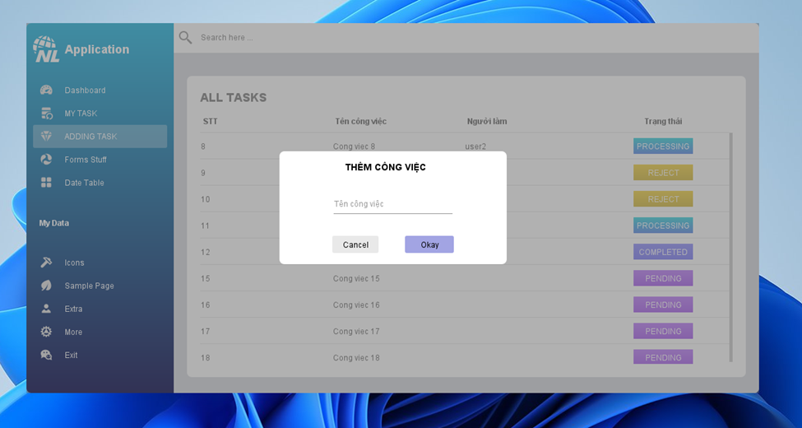
5. Chương trình Demo

Slide 13

Thanks for watching!!!

